Slide 1
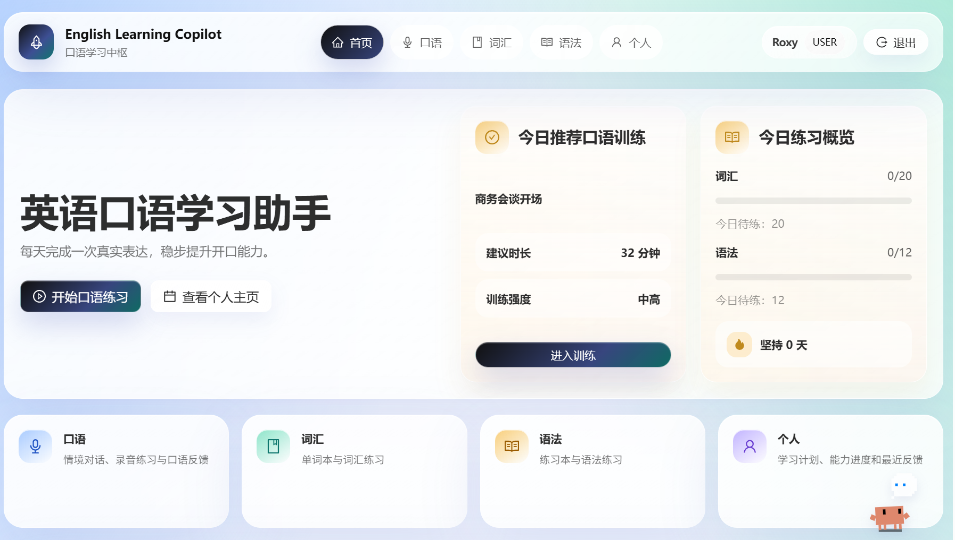
TECHNICAL REVIEW
English Learning
Copilot
英语口语学习助手项目评审
让英语学习形成可追踪的成长闭环
产品界面
AI 对话 · 发音反馈 · 个性化复习 ·
崔鸣扬，孙睿阳，常淼淼，王程颢
第 13 组 / 2026 年 7 月
从场景选择到口语反馈的完整路径
01 / 24
Notes:
本次汇报展示 English Learning Copilot 如何从英语学习需求出发，形成可持续的学习闭环。我们关注的不只是页面功能，还包括 AI 接口、数据可靠性和工程质量。

Slide 2
汇报路线
产品特色与创新点
01
关注点
P03 - P07 / 问题、定位、闭环、算法
系统架构与设计模式
产品价值
02
P08 - P12 / 接口、分层、服务抽象
技术架构
关键技术与难点攻克
工程可靠性
03
P13 - P16 / 性能、并发、可靠性
质量与协作
质量、协作与复盘
从功能到可持续演进
04
P17 - P24 / 安全、测试、团队、展望
Notes:
汇报将依次说明产品价值、系统架构、关键技术、难点攻克以及质量和协作。评审的主线是从用户体验走向可验证的工程实现。

Slide 3
产品特色：更真实的练习与更及时的反馈
传统痛点
项目方案
口语练习场景少，缺少真实对话压力
→
AI Agent构建19个对话场景
发音、流利度和表达问题难以及时发现
→
ASR转写+ISE发音评测即时反馈
词汇和语法复习多依赖固定题量
→
FSRS记忆算法辅助个性化复习
学习进度分散，难以形成持续反馈
→
学习计划+个人中心沉淀长期进度
学习闭环：输入 → 练习 → 反馈 → 复习 → 进度追踪
Notes:
传统英语学习缺少真实口语场景和及时反馈，复习节奏也往往固定而分散。项目以 AI 对话、语音反馈、FSRS 复习和学习计划将这些问题连接为一个闭环。

Slide 4
项目创新点体现在AI能力、学习算法和工程可扩展性
创新点
传统方案
本项目方案
场景化AI对话
固定对话跟读，沉浸感弱
LLM Agent 19个场景动态回复，自由对话
桌面宠物学习助手
用户需自行掌握网页使用方法，缺乏易用性
低时延个性化引导，丰富交互形式
个性化记忆复习
只提供错题本，用户需主动复习
FSRS四参数动态调整，科学安排复习间隔时间
AI逐句建议
学习资料固定化，不会多元表达
每句语音消息实时提示，提供纠错
学习轨迹可追溯
练完即结束，无法复盘
练习历史，对话回放，词汇本与错题本
Notes:
五项创新共同构成项目差异化：动态对话、语音反馈、个性化记忆、可插拔 AI 和可靠的进度写入。重点不在堆叠服务，而在把它们组合成闭环。

Slide 5
围绕练、评、复盘、规划构建学习闭环
ONE LEARNING LOOP / FIVE PRODUCT MODULES
01 / 练
02 / 评
03 / 复盘
04 / 规划
进入练习
获得反馈
回看薄弱点
安排下一步
口语场景、多轮对话
Agent 回复与发音评分
历史录音、反馈详情
每日目标与能力进度
词汇与语法题目
答题结果与难度自评
错题本与词汇本
FSRS 复习队列
学习数据层
同一用户状态，让各模块持续接力
口语
即时反馈
词汇
语法
个人中心
沉淀练习记录、掌握度、复习队列与学习计划
每一次练习产生的结果，都会成为下一次学习决策的输入。
Notes:
快速带过

Slide 6
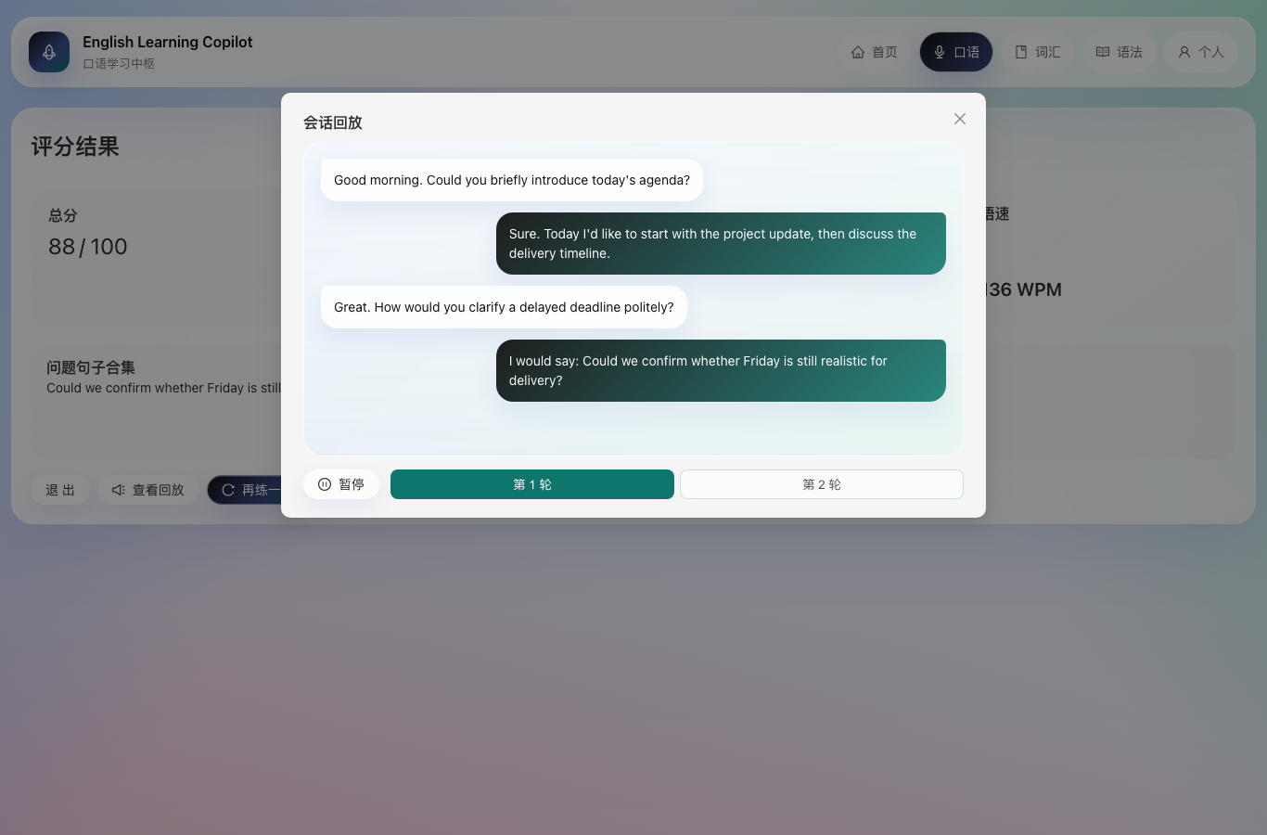
PRODUCT EVIDENCE / SPEAKING
口语练习不是单点识别，而是完整对话闭环
用户可感知的主链路
录音上传
ASR 转写
LLM
先返回文字回复，用户即可继续下一轮
后台并行完成
场景、录音和回放界面
TTS 语音合成
ISE 发音评分
19 个场景 · Session 多轮消息 · multipart 上传 · FFmpeg 转码 · 四大能力接口化
Notes:
口语模块把录音上传、语音转写、LLM 回复和反馈回放串联起来。用户等待的同步路径保持短，而语音合成和发音评分在后台完成。

Slide 7
词汇和语法练习沉淀为可持续的个人学习路径
FSRS 记忆算法
词汇模块
根据用户每次评分（1-4）更新记忆状态
FSRS更新状态·词汇本·收藏·复习队列
四参数：difficulty / stability / interval / due
评分低 → stability下降、间隔缩短
语法模块
评分高 → stability上升、间隔拉长
作答结果·错题本·收藏·进度追踪
练习结果不只是一次得分，而会影响下一次学习安排
学习计划
每日目标·连续学习·完成状态
练习结果写入长期学习状态，每个人的复习节奏不同
Notes:
词汇和语法练习会写入长期学习状态。FSRS 根据每次评分调整稳定度和复习间隔，学习计划再将这些状态转化为日常目标。

Slide 8
SYSTEM ARCHITECTURE
分层架构将体验、业务与基础设施解耦
页面不直接依赖具体服务，业务不直接耦合具体供应商。
展示层
React 前端
页面与组件 · 路由与状态 · ServiceContext · mock/http/mixed
业务层
Spring Boot 后端
Controller → Service（接口驱动）→ Repository · JWT · 全局异常处理
数据与智能基础设施
数据访问层
MySQL · 文件存储 · ASR / ISE / TTS · DeepSeek · FFmpeg
服务替换只穿透接口边界，不穿透页面与核心业务代码。
Notes:
系统采用前后端分离与分层架构。React 负责交互和服务切换，Spring Boot 负责业务与安全，数据库和 AI 服务作为可替换基础设施接入。

Slide 9
业务流程依赖接口，而不是依赖具体实现
AI与语音能力接口
AsrService
IseService
TtsService
SpeakingAgentClient
依赖倒置示意
SpeakingServiceImpl（业务层）
依赖接口（不依赖实现）
SpeakingAgentClient（接口）
MockAgent（开发/测试）
SjtuDeepSeekAgent（生产）
替换供应商不改变主业务流程 — 切换只改 @Primary 注解，业务代码零改动
Notes:
后端业务层依赖 ASR、ISE、TTS 和 Agent 等接口，而不依赖具体供应商实现。开发环境可使用 Mock，真实服务接入后业务主流程无需改动。

Slide 10
前端通过服务上下文屏蔽mock与真实接口差异
三种模式
mock
http
mixed
前端独立开发，零后端依赖
全部走真实后端
按模块独立选择
模块级切换示例
VITE_API_MODE=mixed
VITE_AUTH_API_MODE=http ← 认证走真实后端
VITE_SPEAKING_API_MODE=mock ← 口语仍在开发中
页面组件只调用 useAppServices，不直接关心数据源 — 多人并行开发，前后端边实现边联调
Notes:
前端通过 ServiceContext 屏蔽 mock、http 和 mixed 三种数据源。模块可以独立切换，这使前后端能够并行开发并逐步联调。

Slide 11
多个设计模式共同支撑系统扩展与稳定性
分层架构
Controller/Service/Repository分离
职责清晰，便于维护
依赖倒置
业务依赖ASR/ISE/TTS/Agent接口
Mock→真实服务替换不改业务代码
策略模式
Mock/讯飞/DeepSeek按配置切换
支持开发、联调和生产多环境
适配器模式
第三方语音服务封装为统一接口
屏蔽外部API差异
Repository
JPA Repository封装数据访问
简化数据库操作
DTO模式
Request/Response DTO承载接口数据
避免直接暴露实体
Outbox模式
学习进度异步可靠入账
解耦评分热路径，并发下不重复计数
Notes:
分层、依赖倒置、策略、适配器和 DTO 等模式让模块职责清晰。Outbox 是其中最关键的可靠性模式，它把进度统计从评分热路径中解耦出来。

Slide 12
TECHNOLOGY SELECTION
技术选型服务于真实学习体验与长期演进
每一层都能独立测试、替换或扩展。
01 / FRONTEND
02 / BACKEND
React 18 + Vite
Java 21 + Spring Boot
React Router · Ant Design · MediaRecorder
MVC · JPA · Security · JWT · MySQL
03 / AI & SPEECH
04 / QUALITY
ASR · ISE · TTS · LLM
测试与工程工具链
讯飞语音能力 · DeepSeek Agent · FFmpeg
H2 · JUnit · Vitest · Playwright · JaCoCo · k6
选择逻辑：体验层快迭代，业务层重边界，智能能力可替换，质量工具可持续验证。
Notes:
技术栈覆盖前端体验、后端服务、安全、AI 语音和测试工程。选型的原则是每一层都有明确边界，并能支持后续替换和扩展。

Slide 13
KEY TECHNOLOGY / SPACED REPETITION
FSRS-6：在目标保持率处安排下一次复习
遗忘曲线不是固定的：稳定性决定衰减速度
一次评分如何改变下一条曲线
S 较大
100%
曲线更平缓
1. 先预测本次回忆概率
目标保持率 R = 90%
elapsed time t + 当前稳定性 S → R
90%
S 较小
2. 用户反馈提供新的学习证据
遗忘更快
Again
Hard
Good
Easy
3. 更新该卡片的记忆状态
时间
Again：lapses 增加，稳定性下降 Hard / Good / Easy：按不同幅度提升稳定性
较短间隔 I₁
较长间隔 I₂
R(t, S) = (1 + F × t / S)^d
调度结果：求 I，使 R(I, S') = 0.90
interval = I · due = now + I 天 · 当前实现：FSRS-6、21 个默认模型权重、每张卡独立演化状态
Notes:
FSRS 将一次练习评分转化为下一次复习时间。Outbox 将学习进度事件可靠地异步入账，避免统计任务阻塞评分响应。

Slide 14
KEY TECHNOLOGY / RELIABLE ASYNCHRONY
Outbox：练习提交快速返回，学习进度可靠入账
同步热路径：只完成核心结果与事件持久化
词汇评分
同一数据库事务
HTTP 返回
或语法练习提交
保存核心练习结果 + INSERT Outbox Event(PENDING) 唯一键：user_id、plan_date、practice_type、item_id
不等待日统计聚合
异步消费者：原子领取、幂等聚合、故障恢复
Scheduler
原子领取
幂等进度聚合
COMPLETED
每 200ms 扫描
PENDING / 过期 PROCESSING→
练习日志 INSERT IF ABSENT
业务效果一次
单批最多 50 条
PROCESSING + attempts++ + 30s 租约
每日进度行原子计数增量
快
稳
准
提交不等待日志与计数写入
事务内写事件，崩溃后仍可恢复
至少一次投递，效果等同一次
失败事件回到 PENDING，按 attempts 线性延迟 1–60 秒重试；FSRS 卡片评分的乐观锁仍是后续改进项。
Notes:
并发评分场景通过唯一键和原子 upsert 消除先查后写的竞态窗口。Outbox 配合租约和练习日志去重，使至少一次投递在业务上达到一次计数的效果。

Slide 15
TECH HIGHLIGHT / LOCAL RETRIEVAL
桌面宠物用本地检索，推荐下一步学习任务
不调用 LLM：将自然语言学习需求映射为可解释的口语场景与词汇难度推荐。
01
02
03
04
05
用户需求
>
文本预处理
>
本地向量
>
相似度排序
>
推荐结果
自然语言输入
分词 / 停用词
TF-IDF 表示
余弦相似度
Top1 + 跳转路径
本地索引如何构建
输出不是聊天答案，而是下一步行动
场景字段：title / summary / goal / keywords
中文别名：补充自然表达与英文场景的语义映射
词汇标签：构建 starter - advanced 难度画像
索引文件：pet-vector-index.json，可检查、可重建
口语场景 Top1
词汇难度 Top1
医院就诊 / 商务会议
starter - advanced
结果附带相似度分数和页面跳转路径，便于解释与验证。
轻量、离线、低成本：本项目采用本地 TF-IDF 检索推荐，而非依赖外部 LLM 的生成式 RAG。

Slide 16
TECH HIGHLIGHT / LLM TUTOR
当前题与同类错题，共同构成个性化讲解上下文
模型不负责猜答案：固定解析提供事实依据，LLM 负责针对学习者薄弱点进行解释。
可信题目上下文
SYSTEM PROMPT（软约束）
当前题题干与 A-E 选项
正确答案与用户本次选择
题库中的固定解析
当前 grammarCategory
这些字段是事实参考，不能改写模型角色。
错题本检索
受控语法导师
>
grammarCategory
>
导师角色与当前题范围
固定解析、错题和历史消息仅作参考
拒绝无关话题与提示词注入
输出面向学习者的简洁解释
按同类语法点查询
排除当前题
最多最近 3 条错误记录
题干 + 正确答案
LLM
对话式个性化讲解
题目事实 -> 讲解锚点
工程控制点
检索数量上限控制上下文与 Token 成本；System Prompt 负责软约束，后端结构化上下文和 Mock 降级共同兜底。

Slide 17
KEY TECHNOLOGY / PROMPT ENGINEERING
场景化 Prompt Lab：把通用模型约束为可控口语教练
不是把聊天记录直接发给模型，而是由统一契约、场景协议和受控上下文共同决定教学行为。
场景资产
Prompt Composer
模型与输出控制
19
后端按每轮请求拼装 System Prompt
个独立协议
DeepSeek Chat
① 公共 Agent Contract
scenarios/*.json
JSON 输出、TTS 可播、安全与相关性边界
temperature = 0.7 max tokens = 120 timeout = 30s
level · role · goal · target turns
② 场景协议
prompts/*-system.md
角色、推进顺序、完成条件、中文表达帮助
对话流程 · 偏题边界 · 表达帮助
③ 运行时上下文
输出契约
主题 · 当前轮次 · 输入语言 · 对话历史
content → 对话保存 + TTS instantTip → 页面短提示
示例：G-07 商务会议
上下文预算与故障降级
最近 8 条原始消息
更早历史压缩至 600 字符
异常或无 Key → Mock 回退
更早历史被标记为“不可信历史”，不作为系统指令；Prompt Lab 与生产端复用同一构造逻辑进行离线检查。
技术亮点：把 Prompt 作为可版本化、可测试、可预算的工程资产。

Slide 18
口语提交链路将同步体验与异步能力分离
完整调用链
MediaRecorder录音 → multipart上传 → FFmpeg转16kHz PCM → 讯飞ASR轮询 → 保存USER消息 → DeepSeek LLM生成 → 保存AGENT消息 → 返回HTTP
同步主链路（用户必须等）
上传 + 转码 + ASR + LLM 生成 → 返回 Agent 文字回复
异步后台链路（用户不用等）
TTS 语音合成 · ISE 发音评分
设计约束
LLM依赖ASR转写文本 → ASR→LLM不可并行。但TTS和ISE都不影响文字回复 → 可以放在后台。
用户最关心下一句文字回复，发音评分和语音合成可以后台完成。
Notes:
口语对话链路从音频上传开始，经过转码、转写、LLM 回复、语音合成与发音评测。链路按用户可感知的等待时间拆分，先返回文字结果，再完成后台反馈。

Slide 19
ENGINEERING DECISION / PERFORMANCE
口语性能优化：用户只等待关键路径
关键不是让所有操作都变快，而是将不可避免的等待留在前台。
用户等待：上传 → 转码 → ASR → LLM
其余能力全部转入后台
01 / 会话进入
02 / 结果返回
03 / 对话轮次
04 / 音频处理
RESULT
同步开场白
全链路串行
上下文膨胀
轮询与格式
体验稳定
LLM 在创建 session
ASR / LLM / TTS
多轮后 Token 增长，
固定 1.2s 轮询；
文字回复不被
的同步路径中等待
/ ISE 全部相互等待
回复越来越慢
WebM 不等于 PCM
语音和评分阻塞
→ 预配置 openingMessage
→ TTS / ISE 异步化
→ 8 条 / 600 字 / 120 tokens
→ 立即查询 + FFmpeg
快的路径更快
Performance insight: 把速度优化从“服务耗时”转为“用户感知等待”的管理问题。
Notes:
口语性能优化的核心不是让所有操作同时变快，而是让用户只等待不可替代的路径。开场白预配置、TTS 与 ISE 异步化、上下文预算和快速轮询共同减少了感知空档。

Slide 20
系统通过JWT和角色权限保护用户与管理接口
安全架构
权限模型
用户认证：注册/登录/获取当前用户/登出
USER — 普通用户
Token机制：JWT Bearer Token
ADMIN — 管理员
前端统一注入Authorization请求头
/api/admin/** 仅ADMIN可访问
后端Spring Security统一鉴权
统一错误响应
400 Bad Request · 401 Unauthorized · 403 Forbidden · 409 Conflict · 501 Not Implemented
安全性测试 9 / 9 通过
访问控制
输入与上传防护
未登录、角色与跨账号数据隔离
无效Token、注入、文件类型与密钥检查
Notes:
JWT 与 Spring Security 统一保护用户和管理接口。USER 与 ADMIN 权限由同一安全链路管理，后续模块接入时不需要重复实现鉴权逻辑。系统测试用例中的九项安全性测试均已通过，覆盖未登录和角色访问控制、跨账号数据隔离、无效 Token、输入校验、SQL 注入、XSS、上传文件类型及敏感信息检查。

Slide 21
TEST EVIDENCE / K6 PERFORMANCE
100 并发下，词汇与语法练习链路稳定通过
真实测试数据来自 k6 完整迭代：每个并发用户均执行登录、练习、评分与进度写入。
HTTP 请求失败率
业务检查通过
压测范围
0.00%
2,200 / 2,200
100 并发 · 100 次迭代
词汇练习压测
语法练习压测
100 并发用户 · 100 次完整迭代 · 500 HTTP 请求
100 并发用户 · 100 次完整迭代 · 600 HTTP 请求
1.83s
平均 HTTP 响应
1.40s
平均 HTTP 响应
完整链路平均 9.19s · 1,000 项业务检查全通过
完整链路平均 8.81s · 1,200 项业务检查全通过
数据来源：performance-test-results.md / k6 性能测试结果。口语链路因外部 API 限制采用单用户稳定性验证，详见下一页。
Notes:
这一页展示的是实际 k6 压测，而不仅是测试文件数量。词汇与语法都在一百并发用户、各一百次完整迭代下运行，HTTP 失败率均为零；词汇五百个请求对应一千项业务检查全通过，平均 HTTP 响应为一点八三秒、完整链路平均九点一九秒；语法六百个请求对应一千二百项业务检查全通过，平均 HTTP 响应为一点四零秒、完整链路平均八点八一秒。口语因为依赖多个外部 API，采用一名用户、四次完整迭代做稳定性验证，上传和 HTTP 请求同样没有失败。

Slide 22
PERFORMANCE PROFILE / AVERAGE LATENCY
每个测试接口都有可解释的平均耗时
以平均耗时说明一次典型调用的用户等待时间。
词汇练习
语法练习
口语练习
100 并发用户 · 100 次迭代
100 并发用户 · 100 次迭代
外部服务验证 · 1 用户 · 4 次迭代
登录
1.70s
登录
1.29s
口语上传
2.53s
获取练习单词
2.04s
获取语法题目
1.40s
提交评分 / 答题
2.58s
提交语法结果 / 答题
2.24s
完整口语练习链路
2.71s
完成进度
2.23s
提交语法评分
2.24s
0.90s
平均 HTTP 响应
完成学习记忆
0.62s
完成语法进度
0.91s
完成练习
2.84s
获取语法概览
0.31s
HTTP 请求失败率
0.00%
完整链路平均
9.19s
完整链路平均
8.81s
上传失败率
0.00%
数据来源：test.md。词汇与语法为并发压测结果；口语依赖外部服务，单独进行稳定性验证。
Notes:
这页按接口列出平均耗时，避免使用不直观的高分位统计。词汇在一百并发下依次测试登录、获取练习单词、提交评分或答题、完成进度、完成学习记忆和完成练习，完整链路平均九点一九秒；语法在同等并发下测试登录、获取题目、提交结果、提交评分、完成进度和获取概览，完整链路平均八点八一秒。口语依赖外部 API，因此只做一名用户、四次迭代的稳定性验证：上传平均二点五三秒，完整链路平均二点七一秒，HTTP 与上传失败率均为零。

Slide 23
TEST EVIDENCE / UNIT & INTEGRATION
315 项后端测试全部通过
从核心服务到安全边界，测试结果与代码覆盖率均保持稳定。
已通过用例
失败 / 错误
跳过用例
整体通过率
315
0 / 0
0
100%
/ 315
各模块覆盖率
指令
分支
总体质量指标
service.impl
96 / 91
entity
97 / 100
dto
100 / 95
总指令覆盖率
100%
97%
fsrs
100 / 94
controller
92 / 100
总分支覆盖率
93%
service.speech
100 / 96
security
100 / 93
9,425 指令 · 546 分支 · 120 类
exception
100 / n/a
数据来源：unittest(1).md。覆盖率为测试报告汇总值；exception 模块无可统计分支，因此标记为 n/a。

Slide 24
团队采用模块拆分和接口契约驱动协作
协同流程
需求拆分 → 契约定义 → 并行开发 → 联调测试 → 文档沉淀
项目文档（8份）
README
项目总览与启动指南
API Contracts
前后端接口契约
Frontend Handoff
前端架构与交付说明
Oral Backend / Agent Design
口语后端设计+Agent替换方案
FSRS Implementation
FSRS算法集成文档
Performance Optimization x2
口语链路+词法并发优化
Server Deploy
服务器部署说明
团队靠接口契约和文档协作，不是靠口头沟通
Notes:
团队通过模块拆分、接口契约、Mock 数据和文档推进协作。这样前端、后端和测试可以并行进行，联调依赖被显著降低。

Slide 25
未来展望：从可用走向实时、个性化与可扩展
五项未来演进
预期价值
01 / 流式 ASR：WebSocket 实时语音识别
更快：从提交后等待，走向边说边反馈
边说边出转写结果，减少录音提交后的等待
更准：学习计划和复习节奏持续贴合个人状态
02 / FSRS：动态更新用户记忆模型参数
更能用：覆盖学习、生活与职场的真实表达场景
根据复习与评分序列，持续校准个人遗忘曲线
更丰富：提供分级词汇、语法专题与针对性练习
03 / 对话场景扩展：面试、旅行、校园与职场
更稳：高峰请求可排队、失败任务可重试
04 / 内容体系扩充：分级词库、语法专题与易错题
更可扩展：可平滑增加 API Key、服务提供商与内容资源
05 / 多 API 资源池 + 持久化任务队列
更广阔：资源池提供供给，队列承担削峰，路由完成分流
06 / 迁移至APP端，小程序等多平台
更易用：多平台适合不同用户随时随地使用
Notes:
项目已经完成认证、五大页面、口语会话、词汇语法评分、学习计划和测试闭环。自动化测试后端二十五项、前端二十三项和端到端十一项均通过；系统测试用例中除功能与性能外的四十二项非功能测试也全部通过，其中包括安全、可靠性、兼容性、易用性和部署。实时 ASR、SSE 流式、FSRS 乐观锁和生产压测是明确的后续路线。

Slide 26
开发问题与收获经验
真实问题
最终方案与经验
RTASR 实时但准确率更差
回退到稳定的文件 ASR
联调后效果不如长音频文件识别
先验证实际效果，再为技术方案投入工程成本
中文自然表达与场景数据错位
别名 + 加权 TF-IDF + 本地持久化索引
原始英文描述难稳定命中“看病、业务电话”等意图
RAG 的关键是数据语义对齐
异步任务在崩溃后会丢失
Outbox + DB 租约 + 幂等去重
@Async 无持久化保障，并发下还可能重复消费
异步必须可持久化、可重试、可恢复
JPA 自动建表出现意外列名
显式固化 Schema 契约
snake_case 字段缺少 @Column(name=...) 显式映射
ORM 自动推断不能代替明确的数据模型边界
在真实效果、故障路径与数据边界下及时修正方案
Notes:
项目的主要方法论是接口先行、关键路径优先和原子写入加 Outbox。经验教训同样重要：真实服务应尽早接入，LLM 需要预算，开发与生产的存储方案要区分。

Slide 27
四位成员的模块分工与技术贡献
常淼淼
口语练习前后端 · 讯飞 ASR/TTS · 语音播放控制 · 语音服务测试与文档
崔鸣扬
前端工程架构 · 用户认证 · 语法助教 · 服务器部署发布 · 桌面宠物搭建
王程颢
UML 文档 · 首页/词汇/语法前后端 · ISE 测评 API · 桌面宠物 RAG · 前后端测试
孙睿阳
FSRS 与词汇/语法数据库 · 口语链路与大模型Prompt · Outbox/异步优化 · 队列与 API 资源池
Notes:
成员贡献按产品、前端、认证、口语、词汇语法和测试部署分工。每一项贡献都对应具体模块或可交付文档，而非笼统角色描述。

Slide 28
English Learning Copilot 已具备核心雏形
一个学习系统，而不仅是功能集合
闭环
接口
AI
可靠
工程
口语 · 词汇 · 语法 ·
个人中心
Mock / HTTP / Mixed
三模式
ASR · ISE · TTS · LLM
Outbox · 原子写入 · 去重
集成+分层+性能+安全等
测试保证
下一阶段路线图
实时 WebSocket ASR
为多用户使用提供api池
FSRS 离线参数更新
压测与监控
从功能原型，到可持续演进的智能学习系统
谢谢老师
Notes:
English Learning Copilot 已经把学习闭环、接口抽象、AI 能力、可靠性和测试证据连接起来。下一阶段将继续补强实时交互、乐观锁、对象存储和监控压测能力，感谢各位老师和同学的聆听。

